Slide 1


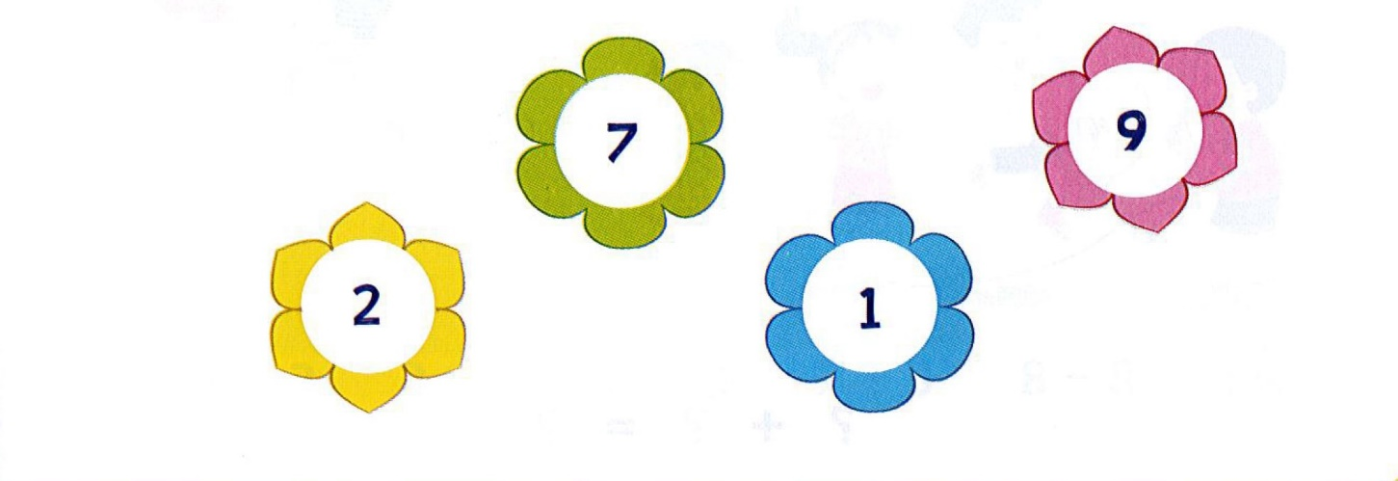
Thứ bảy ngày 24 tháng 12 năm 2022
Toán
Trò chơi
Bài 18: ÔN TẬP PHÉP CỘNG, PHÉP TRỪ TRONG PHẠM VI 10
3. Từ các số dưới đây và các dấu +, -, = em có thể lập được các phép tính đúng nào?
AI NHANH HƠN
2 + 7 = 9
7 + 2 = 9
9 – 2 = 7
9 – 7 = 2

Slide 2

AI NHANH HƠN
4
0
2
3
1
5
HẾT GiỜ

Slide 3
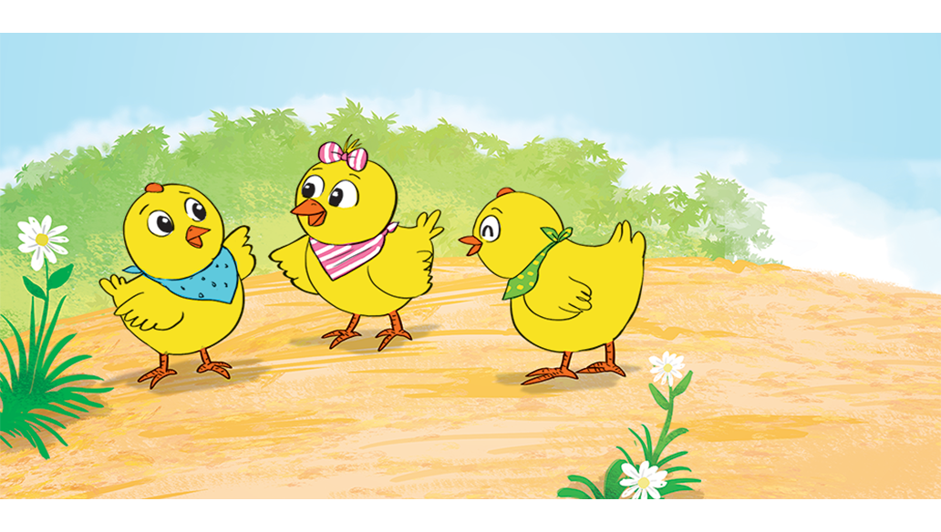
4
0
2
3
1
5
HẾT GiỜ
Có bao nhiêu con gà trong tranh ?
a. 3
b. 2
c. 4

Slide 4
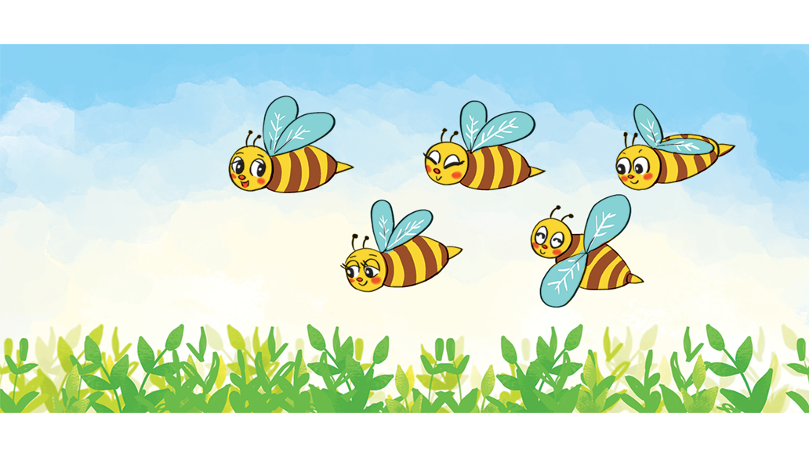
4
0
2
3
1
5
HẾT GiỜ
Có bao nhiêu con ong trong tranh ?
a. 3
b. 5
c. 4

Slide 5

4
0
2
3
1
Có bao nhiêu con cá trong bể ?
5
HẾT GiỜ
a. 5
b. 6
c. 7

Slide 6
Toán
Bài 18: ÔN TẬP PHÉP CỘNG, PHÉP TRỪ TRONG PHẠM VI 10 ( Tiết 1 )
1. Tính nhẩm:
a)
2 + 1
= 3
3 + 6
= 9
= 9
4 + 5
= 9
5 + 2
8 + 0
2 + 7
= 7
= 8
b)
3 – 1
= 3
= 2
9 – 6
= 6
10 – 4
= 2
= 8
= 3
4 – 2
8 – 0
6 – 3

Slide 7
2 a) Số:
+ 3
- 4
+ 6
?
?
?
5
2 b) >; <; =
5 + 4 9
3 9 – 7
?
?
?
8 + 0 9

Slide 8
Thứ bảy ngày 24 tháng 12 năm 2022
Toán
Bài 18: ÔN TẬP PHÉP CỘNG, PHÉP TRỪ TRONG PHẠM VI 10
3 a) Số:
- 4
+ 6
+ 3
10
5
?
?
8
4
?

Slide 9
Thứ bảy ngày 24 tháng 12 năm 2022
Toán
Bài 18: ÔN TẬP PHÉP CỘNG, PHÉP TRỪ TRONG PHẠM VI 10
3 b) >; <; =
=
>
<
5 + 4 9
3 9 – 7
8 + 0 9
9
2
8

Slide 10
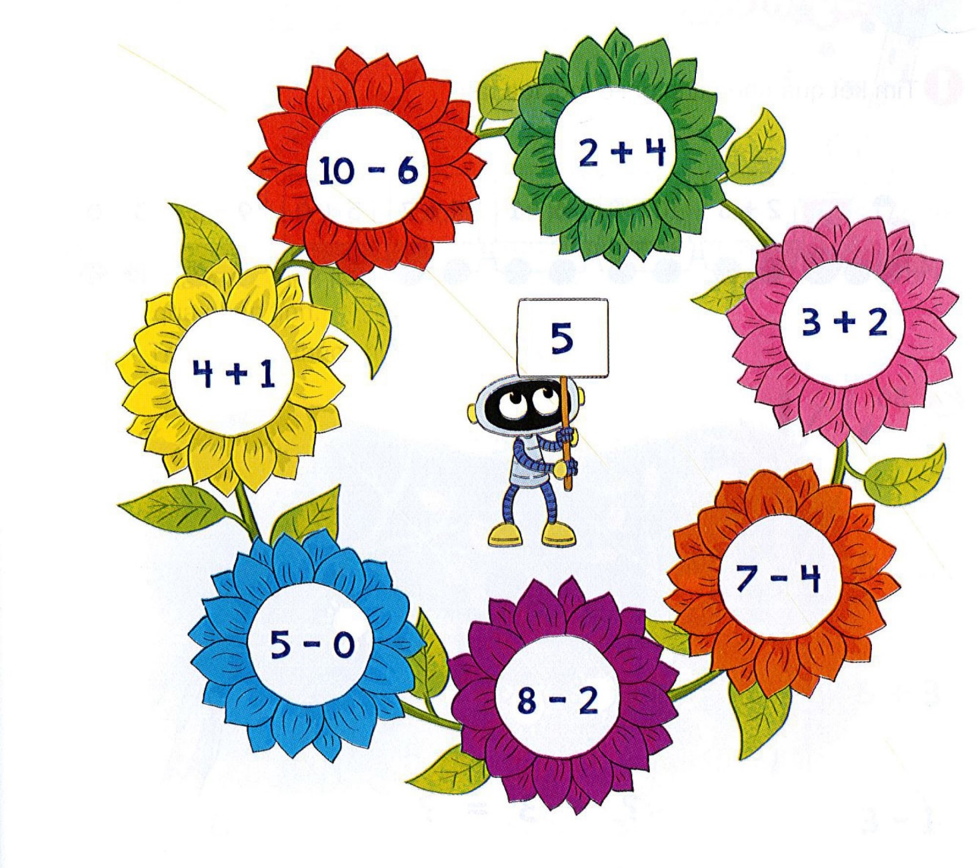
Bài 18: ÔN TẬP PHÉP CỘNG, PHÉP TRỪ TRONG PHẠM VI 10
3. Những bông hoa nào ghi phép tính có kết quả bằng 5 ?

Slide 11
Toán
Bài 18: ÔN TẬP PHÉP CỘNG, PHÉP TRỪ TRONG PHẠM VI 10
4. Từ các số dưới đây và các dấu +, - , = , em có thể lập được các phép tính đúng nào?
2 + 7 = 9
7 + 2 = 9
9 – 2 = 7
9 – 7 = 2
7
9
2
1

Slide 12

Tiết học đến đây là kết thúc
Chúc các em chăm ngoan, học giỏi.

